Slide 1

mini抖音大作业报告
2019.7.19

Slide 2
01
成果展示
Innovation results
02
工作分配
目 录
Assignments of work
CONTENTS
03
问题与解决
Problems and improvements
04
Q&A

Slide 3
01
成果展示
Basic task

Slide 4
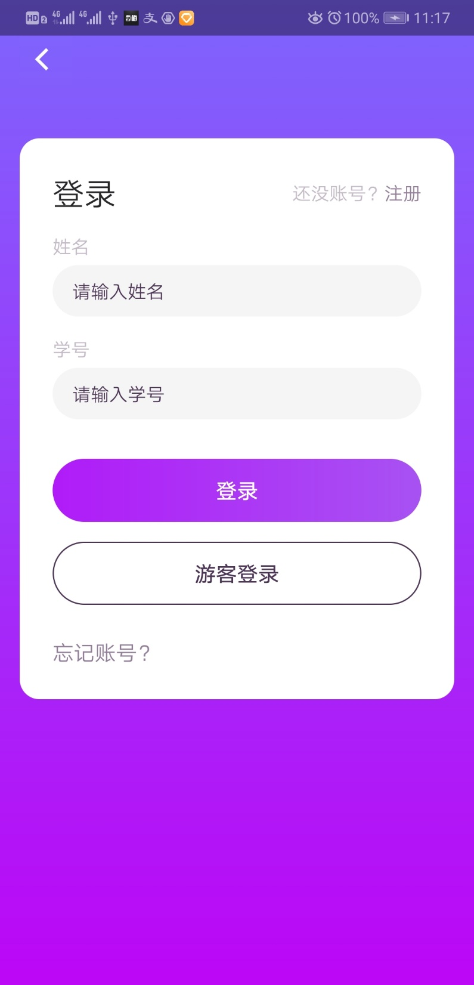
登陆界面的加入
下拉实时刷新视频内容
标题隐藏&颜色渗透
正常登录显示CardView
游客登录实现瀑布流格式
01 主页视频信息流列表显示

Slide 5
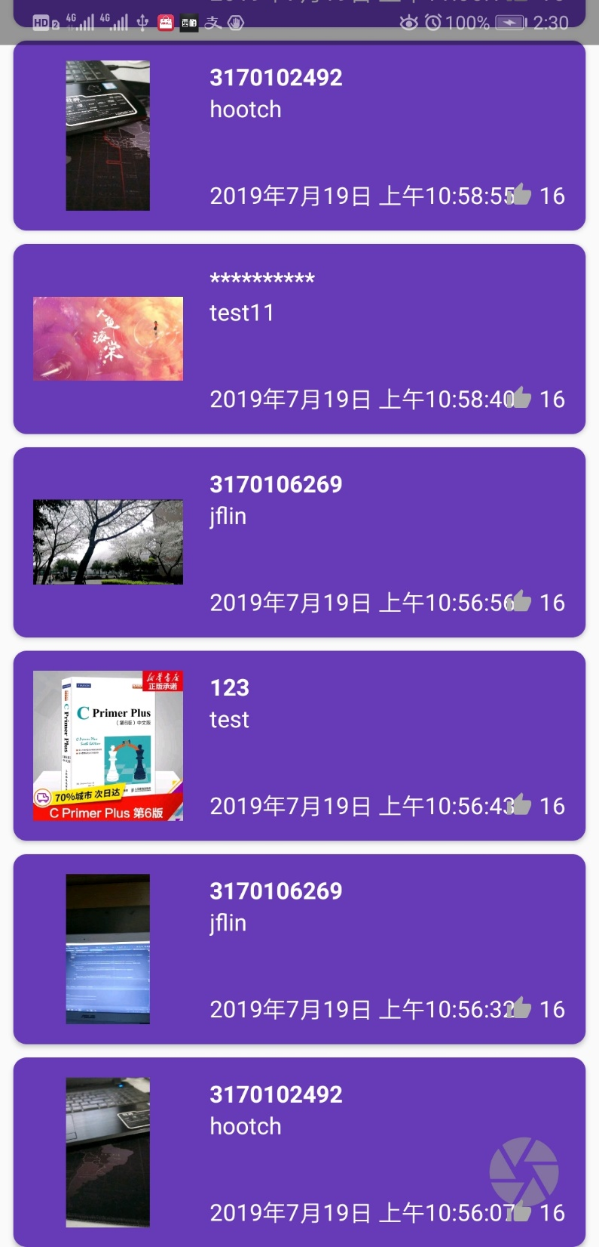
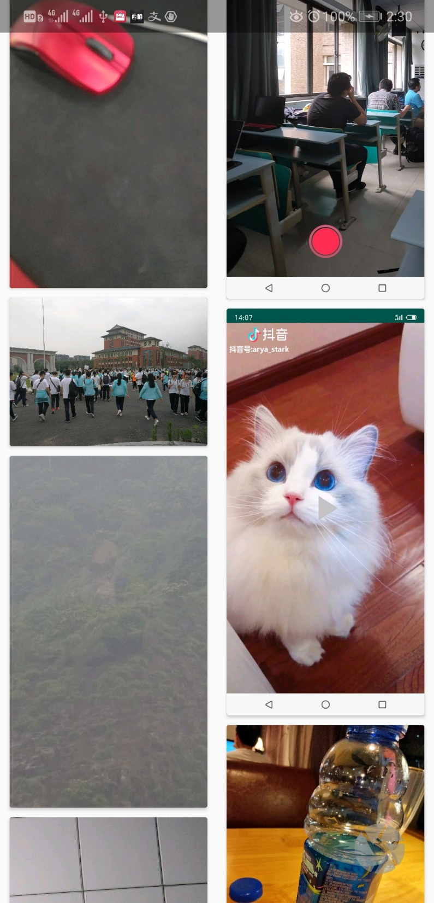
01 主页视频信息流列表显示
卡片 & 瀑布流界面

Slide 6
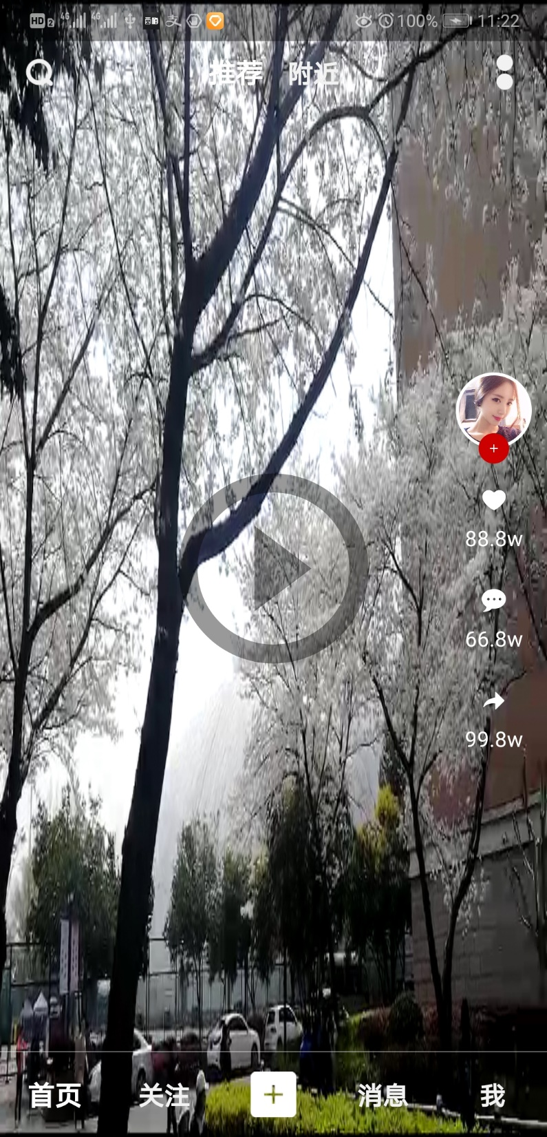
02 视频播放
视频播放界面点赞动画
FullScreen
视频可全屏
双击暂停
循环播放

Slide 7
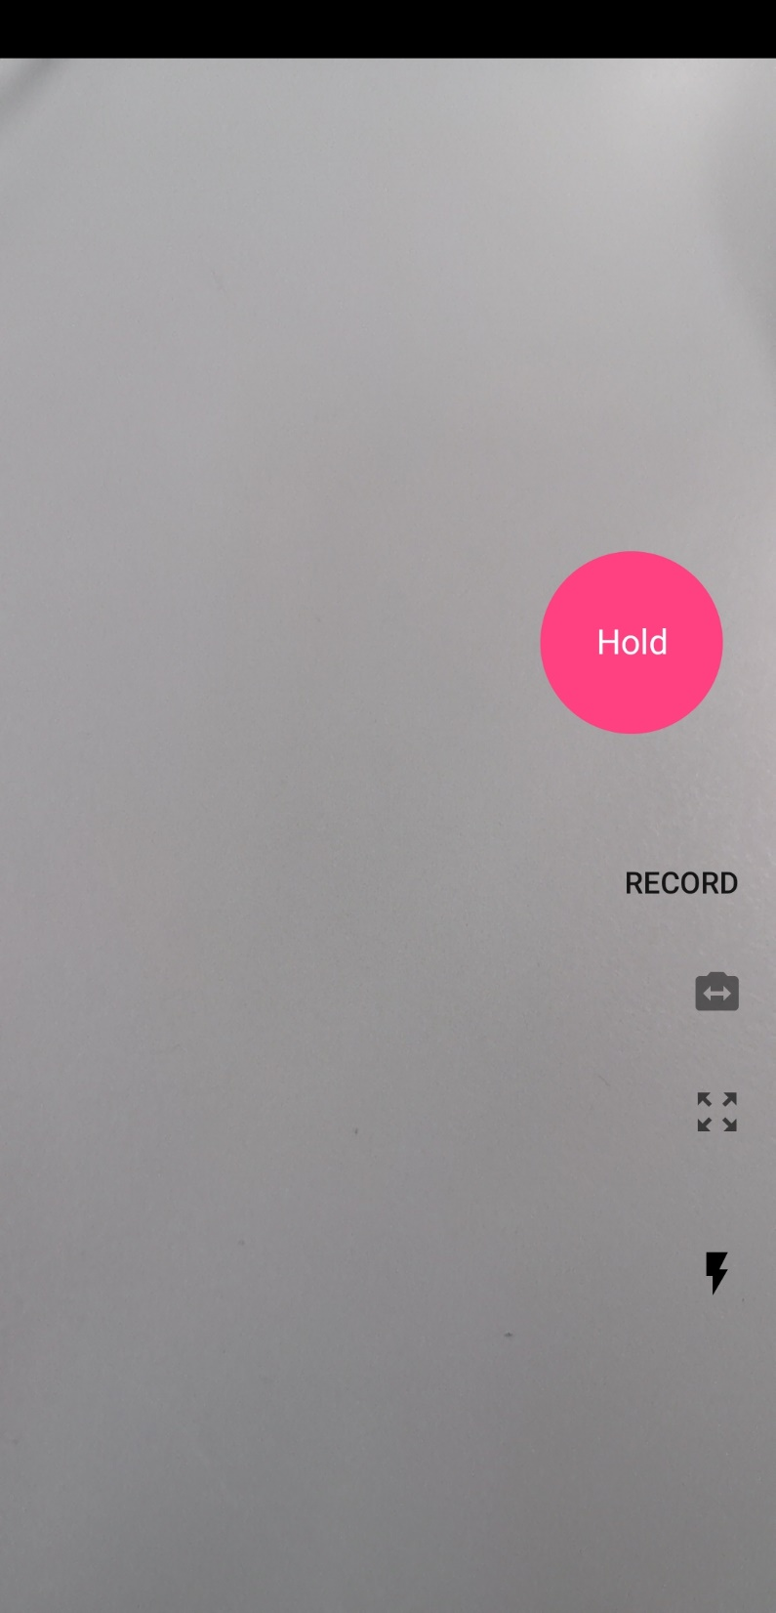
03 视频拍摄
前置后置摄像头切换
开始录制后动画
闪光灯 & 自动调焦
缩放调整焦距
不拍摄画面则取到第一帧为封面
Bitmap bitmap = ThumbnailUtils.createVideoThumbnail(mSelectedVideo.getPath(), MediaStore.Video.Thumbnails.MINI_KIND);

Slide 8
根据用户登录信息直接上传，若为游客登录则直接使用游客账户
04 视频上传

Slide 9
02
工作分配
Assignments of work

Slide 10
工作分配
视频信息流显示（卡片）
视频拍摄页面（暂停与恢复）
Acitivity间的信息传递（含模块整合）
登陆页面
加载动画与模拟双击效果
视频播放页面
视频信息流显示（瀑布流）
UI界面
动画

Slide 11
03
问题与解决
Problem and solution

Slide 12
遇到的问题：
1. content Uri 和 path 的转换
2. 视频功能: 单击暂停与双击点赞出现爱心动画
3. 时间戳的显示。。。

Slide 13
04
Q&A

Slide 14
THANKS

